Slide 1



令和３年度
千葉市水道事業会計予算について
資料１
令和２年度第２回
千葉市水道事業運営協議会
令和3年3月24日（水）
千葉市水道局

Slide 2
目 次
1
１ 総括事項
（１）基本的な考え方 P. ３
（２）業務の予定量 P. ３
（３）収益的収支の概要 P. ４
（４）資本的収支の概要 P. ６
２ 収益的収支について
（１）前年度予算との比較 P. ８

Slide 3
３ 資本的収支について
（１）前年度予算との比較 P. ９
（２）主な工事
① 更科町配水管整備 P. 10
② 土気町配水管更新 P. 11
③ 大木戸西澤橋水管橋更新 P. 12
④ 平川浄水場電気設備改築更新 P. 13
４ 他会計繰入金について
（１）他会計繰入金 P. 14

Slide 4
（１）基本的な考え方
１ 総括事項
3
◎新たに策定する中長期経営計画に基づき、「強靭」な水道、水道サービスの「持続」、
「安全」な水道という３つの基本方針を踏まえて事業を進めていきます。
■給水能力不足を解消させるため、
配水管の整備を行うほか、霞ヶ浦開発事業などへの費用負担を行います。
■安全な水を安定して供給するため、
老朽化した配水管や浄水場設備の更新・耐震化を行います。
■水道事業運営については、より一層の経費節減を図り、効率的な事業経営に努めます。
（２）業務の予定量
■給水戸数：2 万 224戸（ 前年度に比べ 142戸増 ）
■年間総給水量：466 万 7,985㎥（ 前年度に比べ 6 万 7,602㎥減 ）
■１日平均給水量：1 万 2,789㎥（ 取水量： 988㎥ 受水量：1 万 1,801㎥ ）
■主要な建設改良事業費：拡張事業費 3 億 7,000万円、改良事業費 4 億 9,900万円

Slide 5
（３）収益的収支の概要
※「収益的収支」とは・・・事業の管理・運営 に関する収入および支出をいいます。
【収益的収入】 21億8,400万円
■営業収益 11億 600万円
給水収益（水道使用料）や加入者
負担金など水道利用者からの収入
■営業外収益 10億 5,200万円
一般会計からの補助金など
水道利用者以外からの収入
利用者負担は5割程度
約4割は他会計補助金
（税金からの補てん）

Slide 6
5
【収益的支出】 21億3,400万円
■営業費用 20億1,100万円
県からの受水費、職員給与費、
減価償却費など水道事業を運営
していくために必要な費用
■営業外費用 1億2,200万円
事業運営に直接の関係がない
費用（企業債利息など）
原水及び浄水費に
含まれる受水費
（7億7,900万円）が
全体の4割近くを
占めます。

Slide 7
（４）資本的収支の概要
※「資本的収支」とは・・・施設の建設・改良 に関する収入および支出をいいます。
【資本的収入】 14億6,700万円
■拡張費及び改良費に充当する企業債
5億4,500万円
■出資金 9億1,500万円
一般会計からの出資金
収入のうち約6割が
「出資」で、内部留保の不足を一般会計から補てんしています。

Slide 8
7
【資本的支出】 19億5,200万円
■建設改良費 8億7,000万円
拡張費
更科町配水管整備
霞ヶ浦開発事業負担金
房総導水路事業負担金 など
改良費
土気町配水管更新
大木戸西澤橋水管橋更新
平川浄水場電気設備改築更新 など
■償還金 10億8,200万円

Slide 9
２ 収益的収支について
（１）前年度予算との比較
8

Slide 10
３ 資本的収支について
9
（１）前年度予算との比較

Slide 11
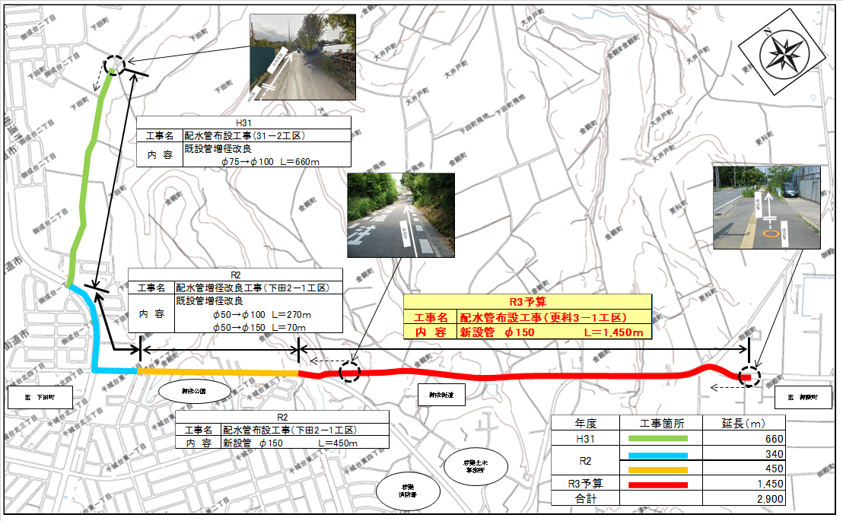
（２） 主な工事
① 更科町配水管整備 ：予算額 90,000千円
下田町の水圧不足を解消するため、管路1,450 m を新設します。
10

Slide 12
② 土気町配水管更新 ：予算額 27,000千円
中長期経営計画の初年度として、計画的な配水管の更新に着手します。

Slide 13
③ 大木戸西澤橋水管橋更新 ：予算額 194,000千円
経年劣化による漏水等を防ぐため、大木戸西澤橋に布設された水管橋の更新を行います。

Slide 14
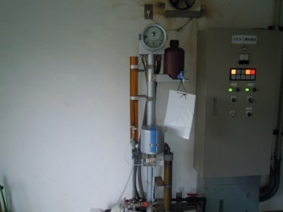
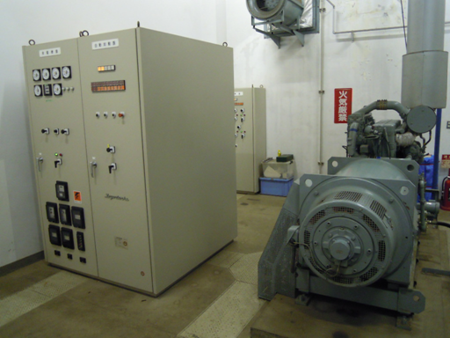
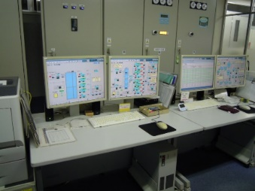
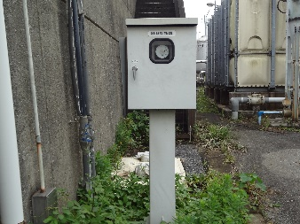
④ 平川浄水場電気設備改築更新 ：予算額 217,000千円
昭和５２年に設置された平川浄水場の老朽化に対応するため、平成２８年度から令和５年度までの８年間で設備更新を行っています。令和３年度は、非常用電源設備や監視制御設備などの改築・更新を行います。
計装設備
非常用発電設備
監視制御設備
受変電・配電設備

Slide 15
４ 他会計繰入金について
14
（１）他会計繰入金の推移
補てん財源（内部留保）が枯渇したことから、平成28年度から４条基準外の出資金を計上しており、更に令和2年度から負担金（工事前受金）の計上が終わったことから、繰入金の総額は約17億円まで増加しています。

